Slide 1
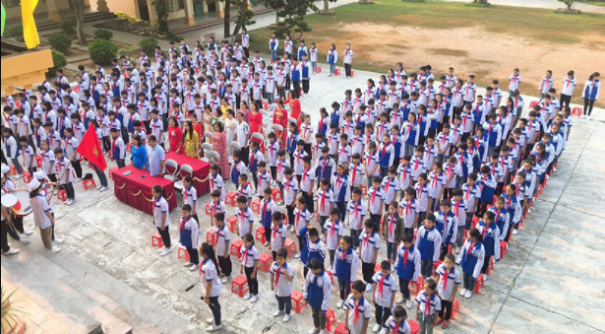

Khối lớp 6 của một trường trung học cơ sở có các lớp 6A, 6B, 6C, 6D, 6E với số học sinh lần lượt là 40, 45, 39, 44, 42.
Lớp nào có thể xếp thành 2 hàng với số lượng học sinh ở mỗi hàng là như nhau?
Lớp nào có thể xếp thành 5 hàng với số lượng học sinh ở mỗi hang là như nhau?

Slide 2
BÀI 8: DẤU HIỆU CHIA HẾT CHO 2 VÀ 5

Slide 3
I
DẤU HIỆU CHIA HẾT CHO 2

Slide 4
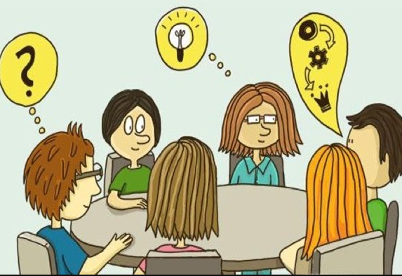

Thực hiện các phép tính:
10 : 2 ; 22 : 2 ; 54 : 2 ; 76 : 2 ; 98 : 2
b) Nêu quan hệ chia hết của các số 10, 22, 54, 76, 98 với số 2
c) Nêu chữ số tận cùng của các số: 10, 22, 54, 76, 98

Slide 5

Trả lời:
a)
22 : 2 = 11
54 : 2 = 27
10 : 2 = 5
76 : 2 = 38
98 : 2 = 49
b) Các số 12, 22, 54, 76, 98 đều chia hết cho 2.
c) Các chữ số tận cùng của các số 10; 22; 54; 76; 98 lần lượt là 0; 2; 4; 6; 8.

Slide 6

Các số có chữ số tận cùng là 0, 2, 4, 6, 8 thì chia hết cho 2 và chỉ những số đó mới chia hết cho 2.

Slide 7
Luyện tập 1: Có bao nhiêu số từ 7 210 đến 7 220 chia hết cho 2?
Trả lời:
Từ số 7 210 đến số 7 220 có 6 số chia hết cho 2 là:
7 210; 7 212; 7 214; 7 216; 7 218; 7 220.

Slide 8
Luyện tập 2: Từ các chữ số 1, 4, 8, hãy viết tất cả các số có hai chữ số khác nhau và chia hết cho 2.
Trả lời:
Các số có 2 chữ số khác nhau và chia hết cho 2 được viết từ các chữ số 1, 4, 8 là:
14; 18; 48; 84.
8

Slide 9
II
DẤU HIỆU CHIA HẾT CHO 5

Slide 10
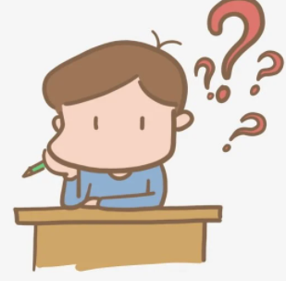
Thực hiện các phép tính:
50 : 5 ; 65 : 5
b) Nêu quan hệ chia hết của các số 50, 65 với số 5
c) Nêu chữ số tận cùng của các số: 50, 65.

Slide 11
Trả lời:
a)
65 : 5 = 13
50 : 5 = 10
b) Các số 50 và 65 đều chia hết cho 5.
c) Chữ số tận cùng của các số 50; 65 lần lượt là 0; 5.

Slide 12
Các số có chữ số tận cùng là 0 hoặc 5 thì chia hết cho 5 và chỉ những số đó mới chia hết cho 5.

Slide 13
Luyện tập 3: Một số chia hết cho cả 2 và 5 thì có chữ số tận cùng là chữ số nào?
Trả lời:
- Một số chia hết cho 2 thì có chữ số tận cùng là: 0, 2, 4, 6, 8.
- Một số chia hết cho 5 thì có chữ số tận cùng là: 0, 5.
=> Một số chia hết cho cả 2 và 5 thì có chữ số tận cùng là 0.

Slide 14

LUYỆN TẬP
HOẠT ĐỘNG NHÓM
Bài 1: Cho các số 82, 980, 5 975, 49 173, 756 598. Trong các số đó:
a) Số nào chia hết cho 5, nhưng không chia hết cho 2?
b) Số nào chia hết cho 2, nhưng không chia hết cho 5?
c) Số nào không chia hết cho 2 và không chia hết cho 5?

Slide 15
LUYỆN TẬP
HOẠT ĐỘNG NHÓM
Bài 1: Cho các số 82, 980, 5 975, 49 173, 756 598. Trong các số đó:
a) Số nào chia hết cho 5, nhưng không chia hết cho 2:
5 975
b) Số nào chia hết cho 2, nhưng không chia hết cho 5:
82 ;
756 598
c) Số nào không chia hết cho 2 và không chia hết cho 5:
49 173

Slide 16
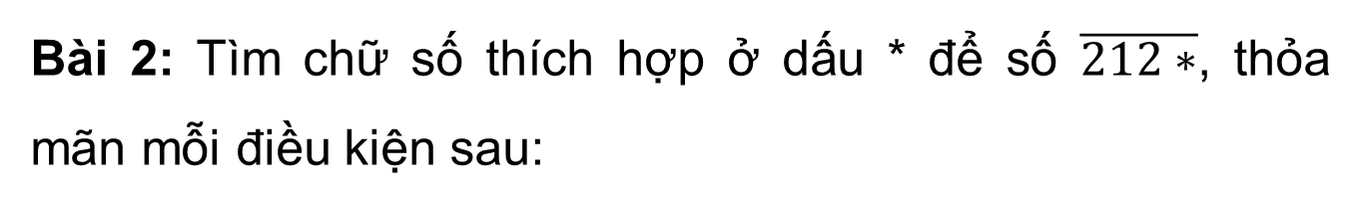
LUYỆN TẬP
Bài 2: Tìm chữ số thích hợp ở dấu * để số $\overline{212∗}$, thỏa mãn mỗi điều kiện sau:
a) Chia hết cho 2;
➔ * = {0; 2; 4; 6; 8}
b) Chia hết cho 5;
➔ * = {0; 5}
c) Chia hết cho cả 2 và 5.
➔ * = {0}

Slide 17
LUYỆN TẬP
Bài 3: Từ các chữ số 0, 2, 5, hãy viết tất cả các số có hai chữ số khác nhau sao cho:
a) Các số đó chia hết cho 2.
20, 50, 52
b) Các số đó chia hết cho 5.
20, 25, 50
c) Các số đó chia hết cho cả 2 và 5
20, 50

Slide 18
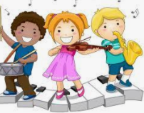
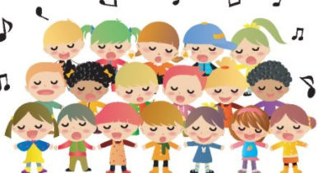
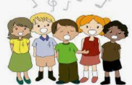
VẬN DỤNG
Bài 6: Ở tiết mục múa đôi của một đội văn nghệ, số người của đội được xếp vừa hết. Khi hát tốp ca xếp theo nhóm, mỗi nhóm gồm 5 người, đội văn nghệ còn thừa ra 3 người. Đội văn nghệ đó có bao nhiêu người? Biết rằng đội văn nghệ có khoảng từ 15 người đến 20 người.

Slide 19
VẬN DỤNG
Giải
- Gọi số người của đội văn nghệ là x ( người, x $∈$ N*, 15 $≤$ x $≤$ 20)
- Vì ở tiết mục múa đội của một đội văn nghệ, số người của đội được xếp vừa hết => Số người của đội là số chia hết cho 2.
- Vì 15 $≤$ x $≤$ 20 => Số người của đội có thể là 16, 18 hoặc 20.
Mà khi hát tốp ca theo nhóm, mỗi nhóm gồm 5 người, đội văn nghệ còn thừa ra 3 người.
=> Đội văn nghệ có 18 người.

Slide 20
HƯỚNG DẪN VỀ NHÀ
Ôn lại nội dung kiến thức đã học.
Tự đọc, tìm hiểu thêm mục “TÌM TÒI – MỞ RỘNG”
Hoàn thành nốt các bài tập và làm thêm bài tập 4+ 5 + 9 (SGK – tr37).
Chuẩn bị và xem trước bài “Dấu hiệu chia hết cho 3 cho 9”

Slide 21

GOOD BYE !!!

